Slide 1

충북지역 학생과 함께하는
오픈소스 SW 커뮤니티 프로그램
(git / GitHub 활용)

Slide 2
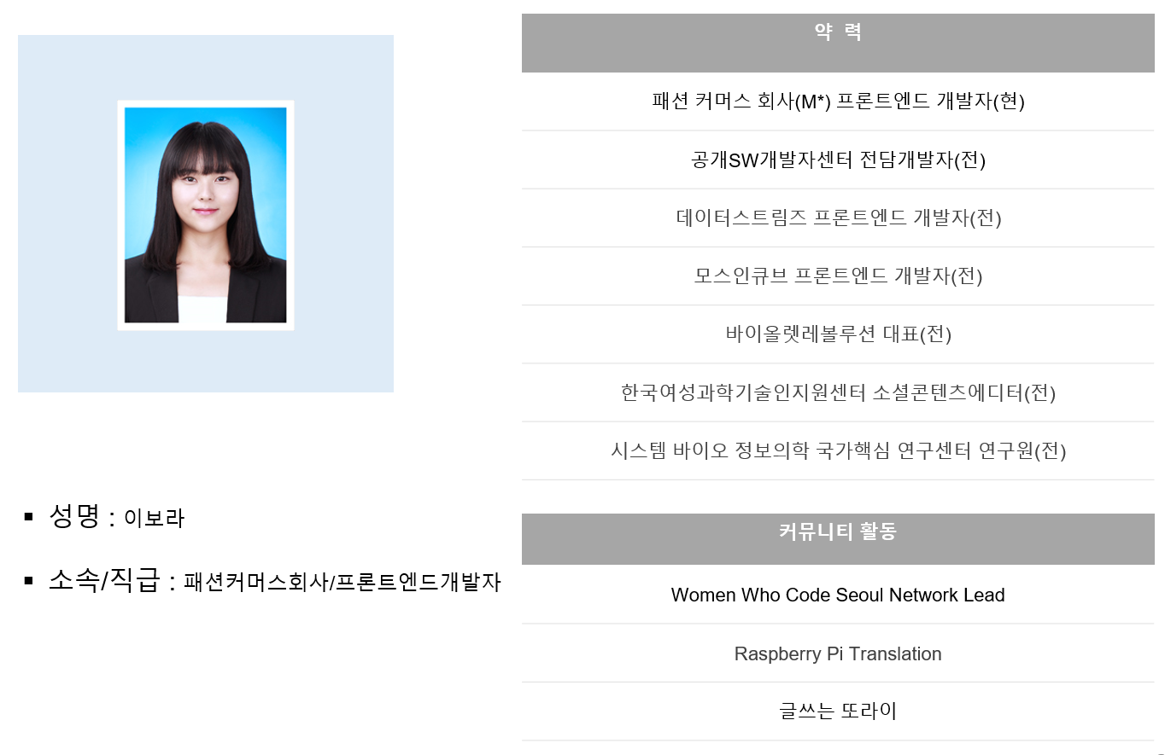
강사 소개

Slide 3
설문조사 결과
https://docs.google.com/forms/d/1QJzmLIepolCWWBnCfoggLo5FEol6t7q5zG1AHfEt9DQ/edit#responses

Slide 4
프로젝트 소개
Web Skills 프로젝트
https://andreasbm.github.io/web-skills/
우리학교 CS 커리큘럼 페이지 만들기
프론트엔드 개발자 로드맵, 백엔드 개발자 로드맵 만들기 등으로 응용가능
모던 JavaScript 튜토리얼
http://javascript.info/
https://github.com/javascript-tutorial/en.javascript.info
https://github.com/javascript-tutorial/ko.javascript.info
2020 오픈소스 컨트리뷰톤(컨트리뷰트+마라톤)
https://www.oss.kr/notice/show/18f215a2-a650-4c46-aaab-b4cf7d41484e?page=1
삼성 오픈소스 마스터즈 프로그램
https://opensource.samsung.com/community/master/masterList

Slide 5
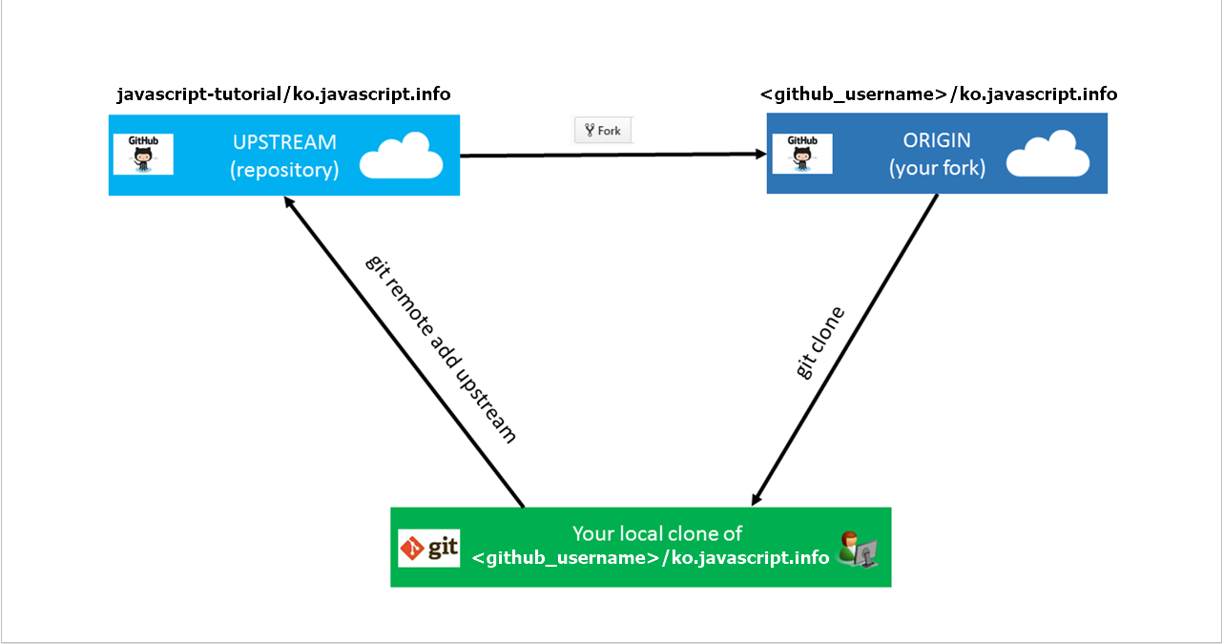
프로젝트 fork 하기
그림 원본 출처: https://docs.microsoft.com/en-us/contribute/get-started-setup-local

Slide 6
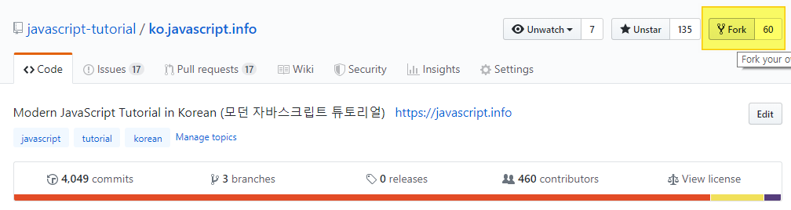
프로젝트 fork 하기
https://github.com/cbnuswoss/web-skills
https://github.com/javascript-tutorial/ko.javascript.info

Slide 7
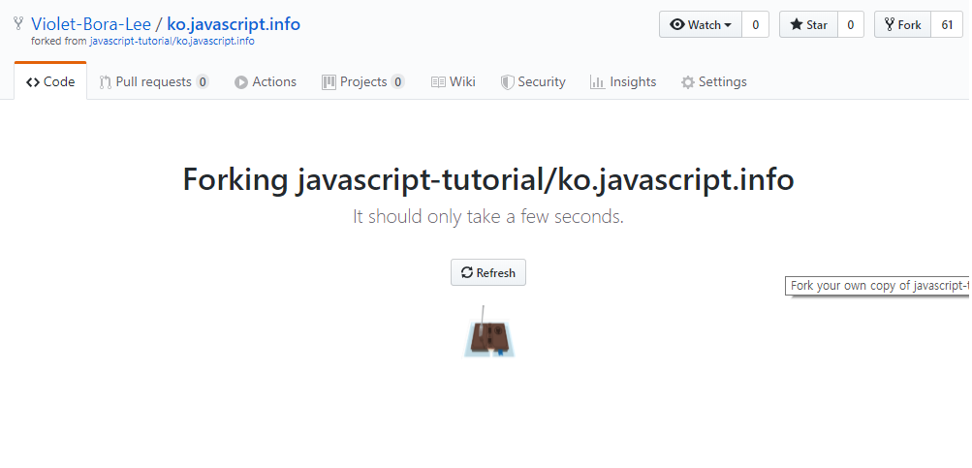
프로젝트 fork 하기

Slide 8
로컬 저장소에 clone 하기

Slide 9
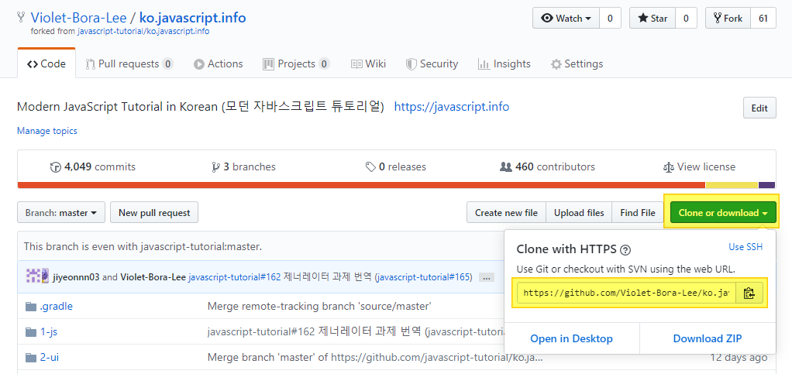
로컬에 저장소 clone 하기

Slide 10
로컬에 저장소 clone 하기
디렉토리 만들기
mkdir cb-opensource-program
cd cb-opensource-program
저장소 clone 하기
git clone https://github.com/내유저이름/web-skills

Slide 11
프로젝트 이력 살펴보기
프로젝트 이력 살펴보기
cd cb-opensource-program/web-skills
git log
빠져나가기 `q`
git log --pretty=oneline
git log -p: 각 커밋의 diff결과를 보여줌

Slide 12
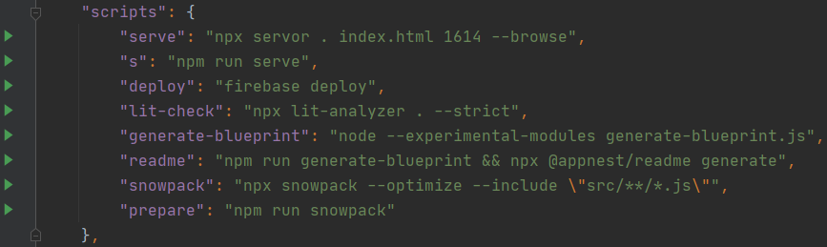
웹 프로젝트 살펴보기
node.js기반 웹 프로젝트의 구조
package.json
프로젝트에 필요한 패키지 설치
npm install
프로젝트 실행하기
npm run *
package.json의 scripts 프로퍼티 확인

Slide 13
작업 하기
https://docs.google.com/spreadsheets/d/1wpdO31Ecp8iri9IS7LqwskXYSOc59QmI24_gG7gxgMc/edit#gid=1196740167
작업할 부분 선택
이슈 생성
https://github.com/cbnuswoss/web-skills/issues
번역

Slide 14
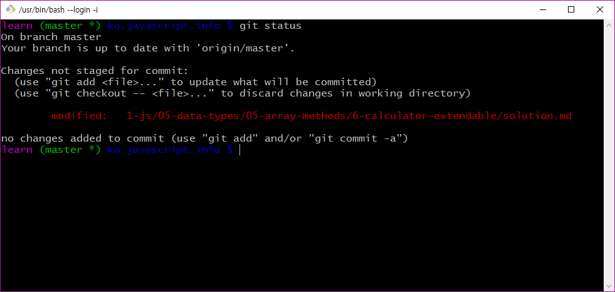
상태 확인하기
git status

Slide 15
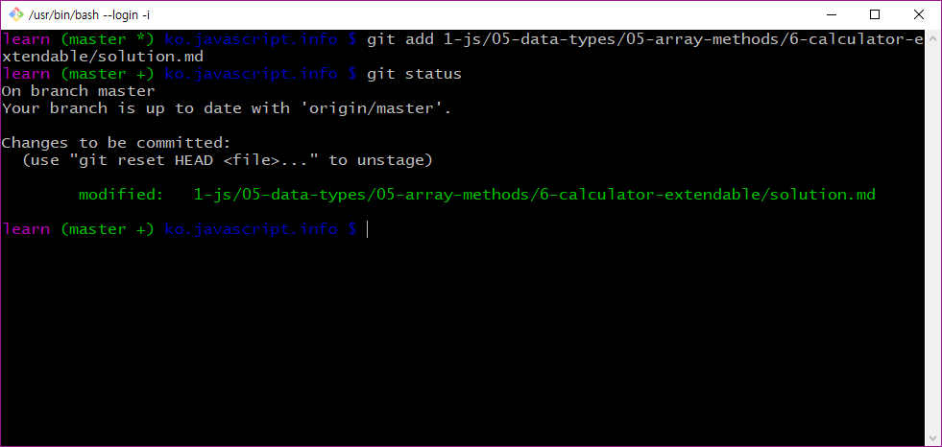
커밋 준비하기
git add
git add 파일경로
git add src/data/fundamentals.js

Slide 16
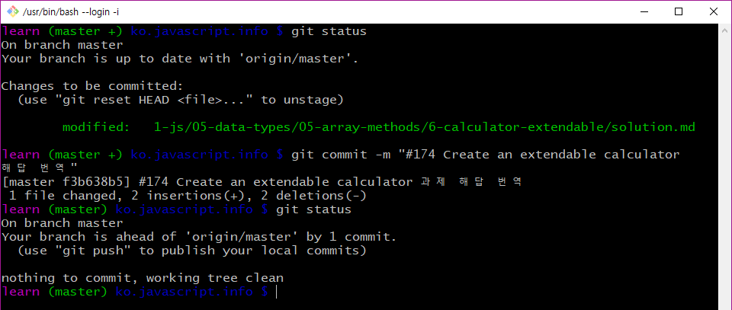
커밋 하기
git commit -m “커밋 메시지”
git commit -m “HTML Syntax 개요(#1)”

Slide 17
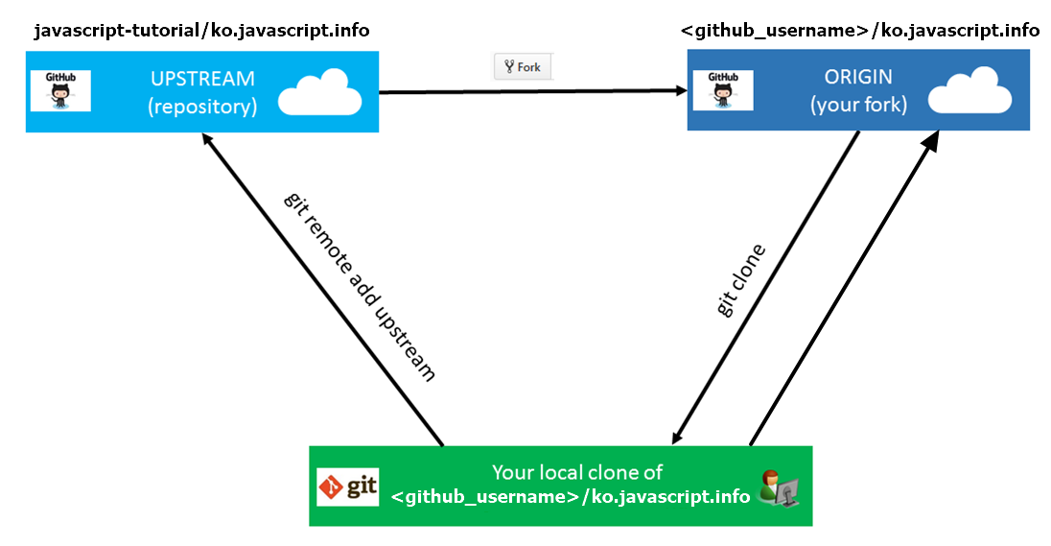
내 저장소에 push 하기
git push
git push

Slide 18
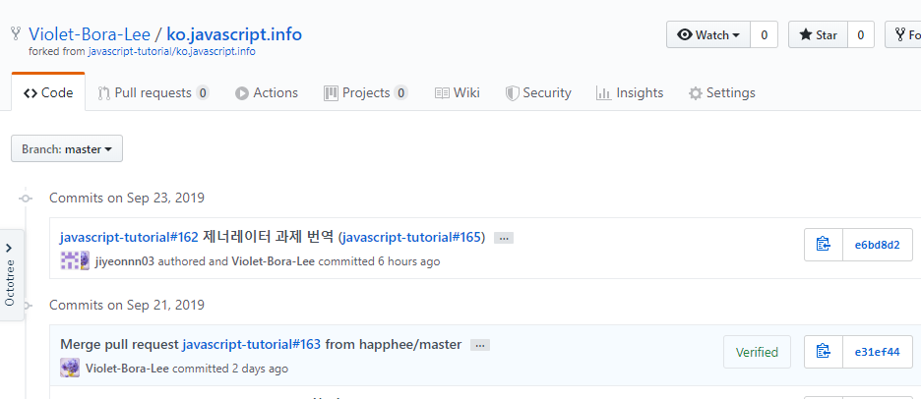
내 저장소에 push 하기
push 전

Slide 19
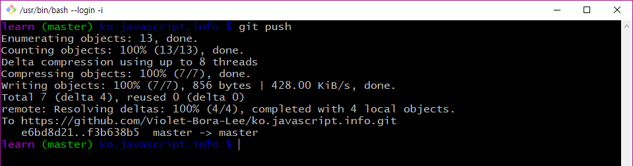
내 저장소에 push 하기
git push

Slide 20
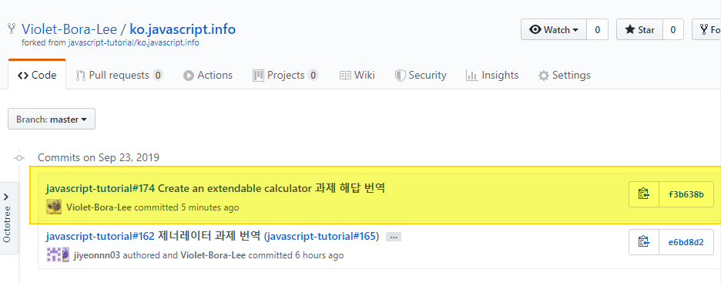
내 저장소에 push 하기
push 후

Slide 21
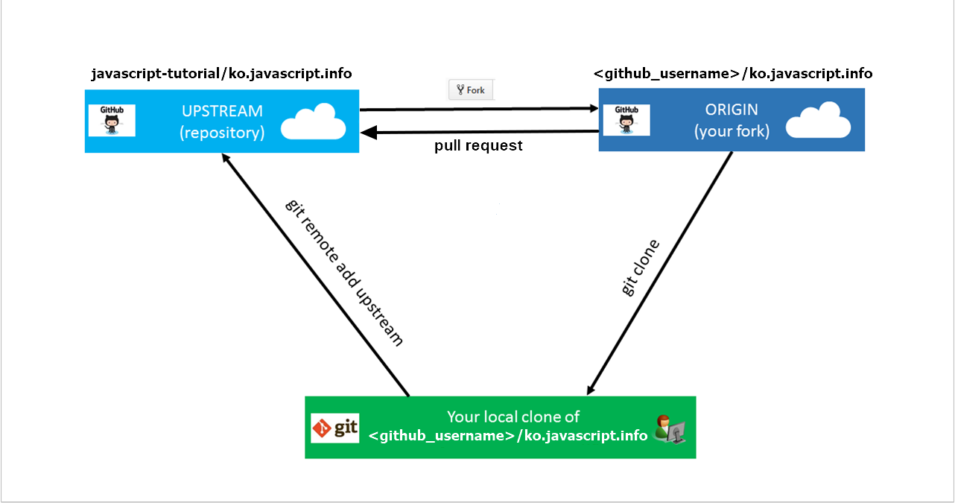
Pull Request 하기

Slide 22
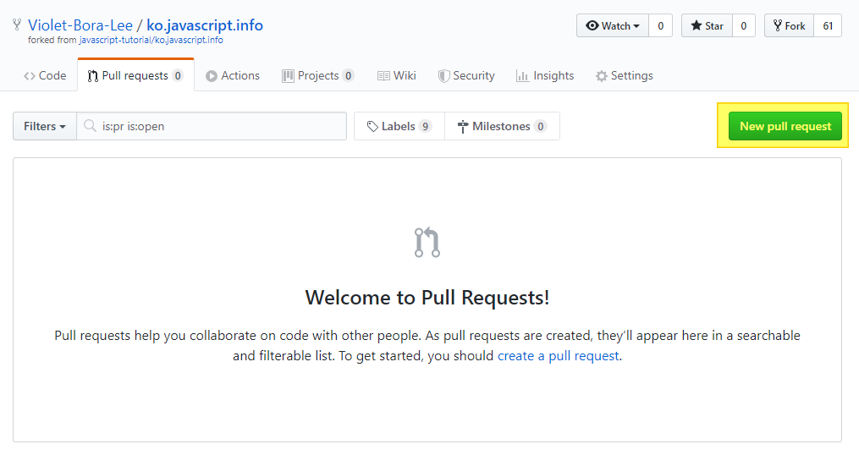
Pull Request 하기

Slide 23
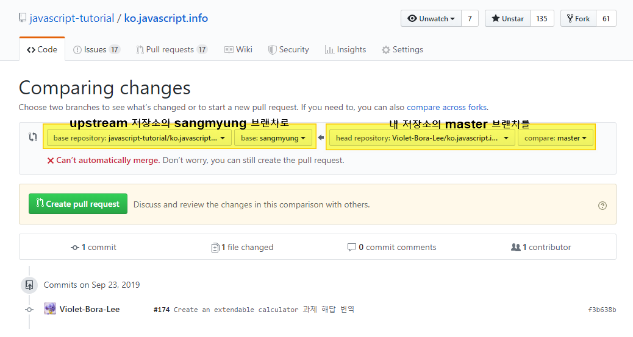
Pull Request 하기
upstream 저장소의 master브랜치로← 내 저장소의 master 브랜치를

Slide 24
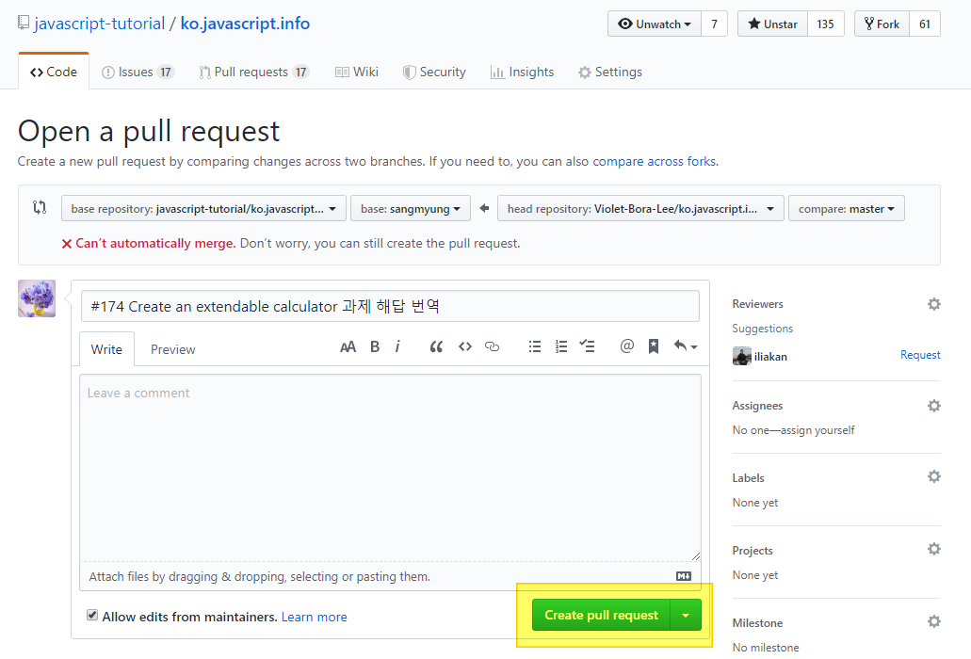
Pull Request 하기

Slide 25
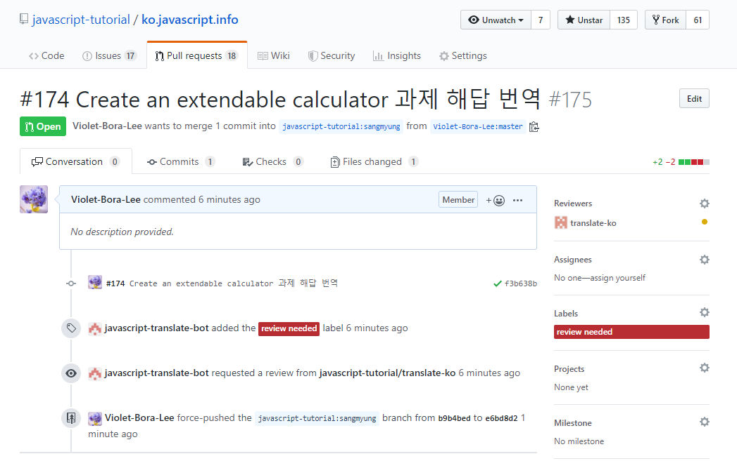
Pull Request 하기

Slide 26
저장소 최신으로 업데이트하기

Slide 27
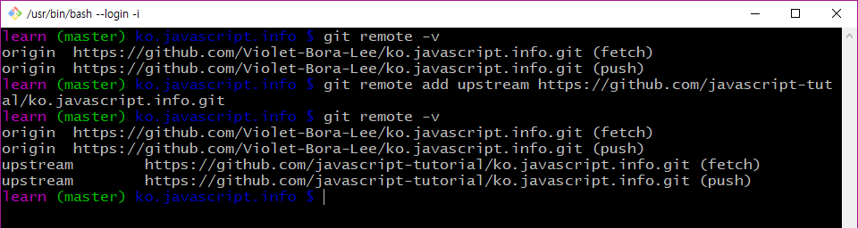
upstream 저장소 추가하기
git remote -v
현재 연결된 저장소 확인
git remote add upstream <저장소 주소>
git remote add upstream https://github.com/cbnuswoss/web-skills.git

Slide 28
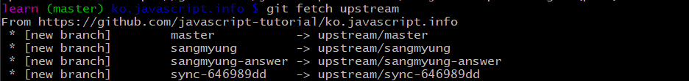
upstream 저장소 내용 반영하기
git fetch 명령어로 변경 정보 받아오기
git fetch upstream
git merge로 upstream 저장소 변경 정보 반영하기
git merge upstream/sangmyung
참고: pull == fetch + merge

Slide 29
branch
branch: 커밋을 가리키는 포인터
브랜치는 어떤 ‘특정한 목표’를 가지고 코드를 수정하기 시작할 때 만든다.
기능 추가
버그 수정
기타...

Slide 30
branch
branch: 커밋을 가리키는 포인터
브랜치는 어떤 ‘특정한 목표’를 가지고 코드를 수정하기 시작할 때 만든다.
기능 추가
버그 수정
기타...

Slide 31
HEAD
작업중인 브랜치의 최신 커밋을 가리키는 포인터

Slide 32
git checkout
작업할 브랜치 명시하기
작업할 커밋도 명시할 수 있음

Slide 33
git merge
두 브랜치를 합칠 때 사용하는 명령어
주의사항: 피 병합 브랜치를 checkout한 상태에서 입력해야한다!
develop(병합하려는 브랜치) → master(피 병합 브랜치)
$ git checkout master
$ git merge develop

Slide 34
충돌 해결
자동 머지 메커니즘

Slide 35
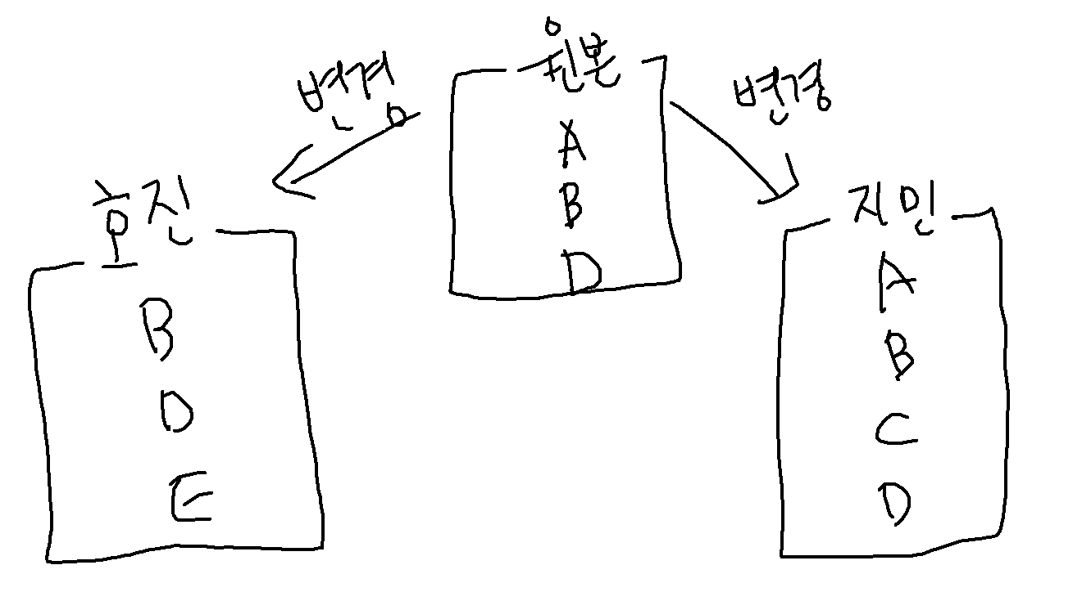
자동 머지

Slide 36
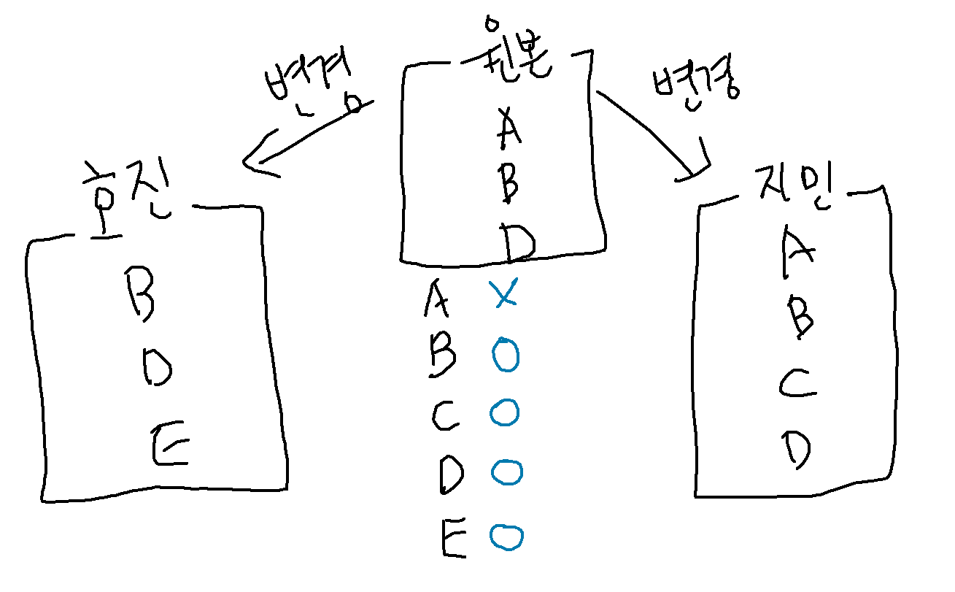
자동 머지

Slide 37
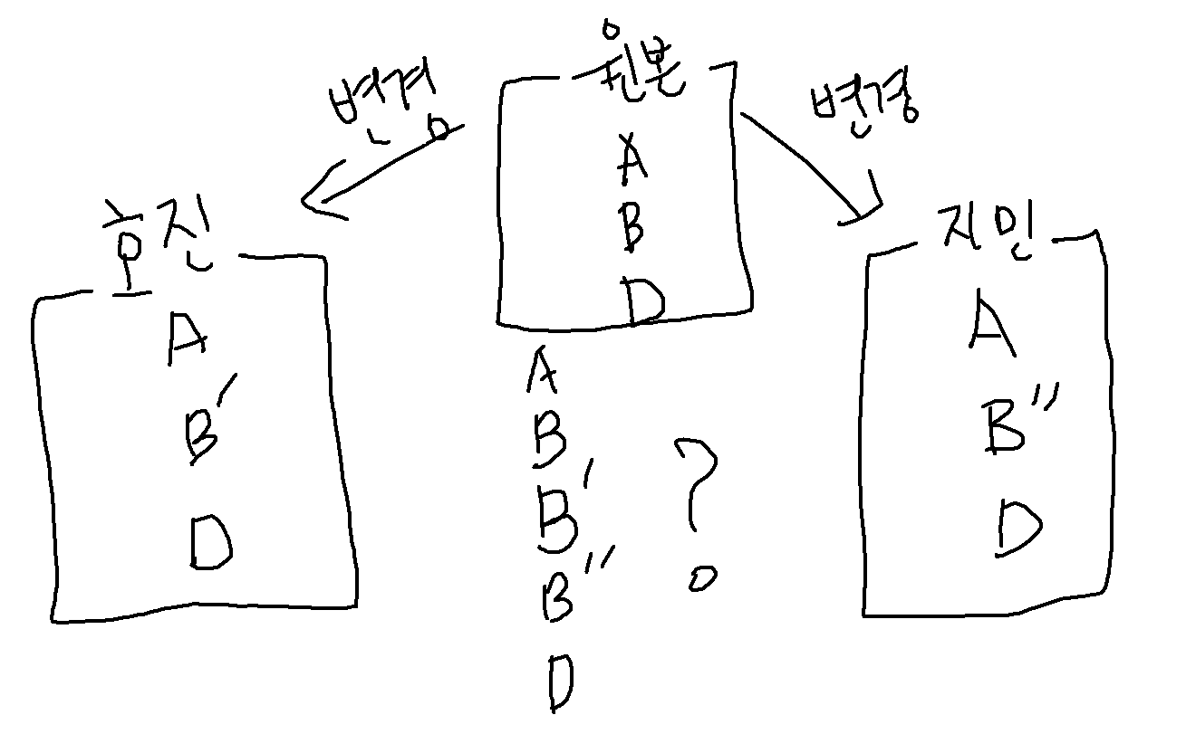
충돌

Slide 38
충돌
<<<<<<<< HEAD
…… ← 현재 체크아웃한 브랜치의 소스코드
============
…… ← 병합하려는 브랜치의 소스코드
>>>>>> 병합하려는 브랜치이름이나 커밋 id

Slide 39
충돌
<<<<<<<< HEAD
…… ← 현재 체크아웃한 브랜치의 소스코드
||||||||| merged common ancestors
……. ← 두 브랜치의 공통 조상에 있는 소스코드
============
…… ← 병합하려는 브랜치의 소스코드
>>>>>> 병합하려는 브랜치이름

Slide 40
충돌 해결

Slide 41
git merge vs. git rebase

Slide 42
git rebase
머지 커밋을 만들지 않으면서 두 브랜치를 병합할 때 사용
소스코드를 최신으로 유지할 때 사용
git fetch origin master
git rebase origin/master

Slide 43
브랜칭 전략

Slide 44
git flow
가장 널리 사용되는 브랜칭 전략으로, 이 전략을 사용해 브랜치를 만들고 병합함
github flow, gitlab flow 등이 있음

Slide 45
git flow
가장 널리 사용되는 브랜칭 전략으로, 이 전략을 사용해 브랜치를 만들고 병합함
master : 제품으로 출시될 수 있는 브랜치
develop : 다음 출시 버전을 개발하는 브랜치
feature : 기능을 개발하는 브랜치
release : 이번 출시 버전을 준비하는 브랜치
hotfix : 출시 버전에서 발생한 버그를 수정 하는 브랜치

Slide 46
git flow
가장 널리 사용되는 브랜칭 전략으로, 이 전략을 사용해 브랜치를 만들고 병합함
master : 제품으로 출시될 수 있는 브랜치
develop : 다음 출시 버전을 개발하는 브랜치
feature : 기능을 개발하는 브랜치
release : 이번 출시 버전을 준비하는 브랜치
hotfix : 출시 버전에서 발생한 버그를 수정 하는 브랜치

Slide 47
자주 나오는 질문
origin master vs. origin/master vs. master
origin/master vs. master
둘 다 브랜치 이름!

Slide 48
추천할만한 git 학습자료

